Slide 1
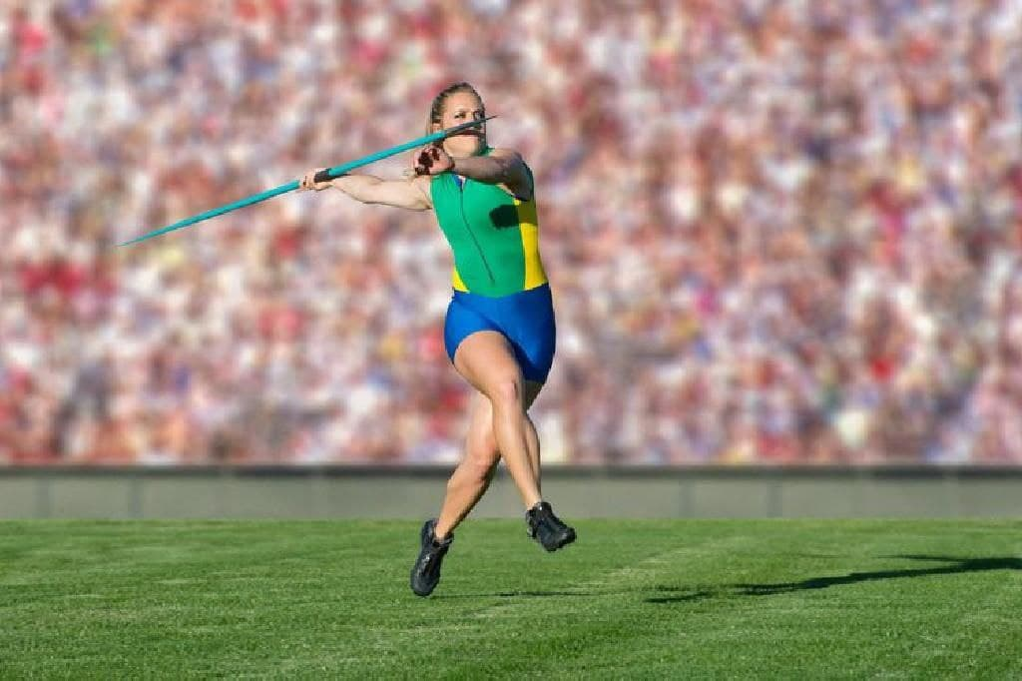
رمي الرمح
اعداد
ا.د.اسيل جليل كاطع
م.م.رغداء فؤاد

Slide 2
يختلف رمي الرمح عن باقي الفروع الأخرى للرمي كالثقل والقرص والمطرقة
فالرمح يرمى بعد إجراء عملية الركضة التقريبية بينما فروع الرمي الأخرى
ترمى من دائرة.
فالرمح يرمى من خلف قوس دائرة نصف قطرها 8م والقوس عبارة عن شريط
مصنوع من الخشب أو من معدن اخر ويدهن باللون الأبيض وموضوع في
مستوى الأرض ،وفي نهايتي القوس يرسم خطين عموديين على خط طريق الركض.

Slide 3
المراحل الفنية لرمي الرمح
1- مسك الرمح.
2- حمل الرمح.
3- وقفة الاستعداد.
4- الركضة التقريبية.
5- خطوات الرمي.
6- الرمي.
7- الاحتفاظ بالاتزان (التبديل)

Slide 4
مسك الرمح: يمسك الرمح من نهاية أسفل الملف للرمح بحيث تلتف
الأصابع الثلاثةالخنصر والبنصر والوسط حول القبضة ويلتف الإبهام والسبابة على الحافة العليا للملف، وفي هذه الطريقة نلاحظ استقرار الرمح في تجويف اليد الطبيعي وهناك ثلاث طرق لمسك الرمح على اللاعب أن يختار من هذه المسكات ما يتناسب مع راحته.
حمل الرمح: يحمل الرمح تقريبا فوق الكتف والسن لأعلى يحمل الرمح بحيث تكون القبضة أعلى من مستوى الكتف بقليل وعلى جانب الوجه ويكون المرفق متجهاً للأمام والعضد عمودي على الجسم وترتفع مقدم الرمح للأعلى قليلاً.

Slide 5
وقفة الاستعداد: يقف اللاعب معتدل القامة وهو قابض على الرمح عند أول
الاقتراب ويكون مركز الثقل والجسم محمل على القدم اليسرى بينما تكون القدم
اليمنى مرتكزةعلى المشط والى الخلف قليلاً وتكون قبضة الذراع القابضة
على الرمح عند مستوى الاذن والمرفق متجه إلى الأمام وتكون الذراع
الأخرى بجانب الجسم في حالة استرخاءتام.

Slide 6
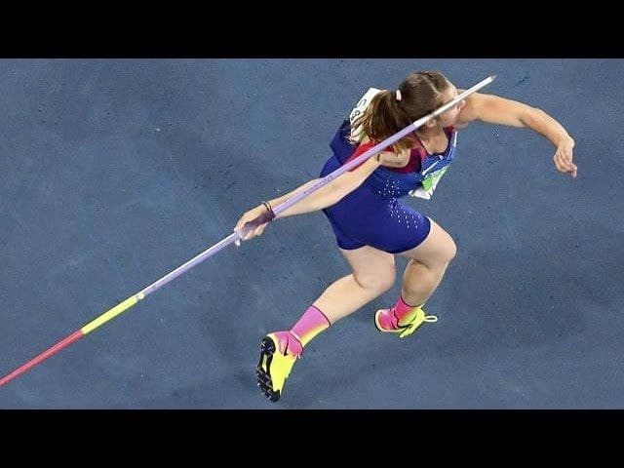

Slide 7
الاقتراب:
يركض اللاعب حاملاً الرمح فوق الكتف تقريباً وبجوار الاذن التي تحمل الرمح ولا تتحدد
مسافة الاقتراب وهي المسافة الاقتراب بطول ثابت للاعبين ولكنها في حدود الثلاثين مترا
تقريباً وهي المسافة التقريبية التي يمكن للاعب أن يتدرج خلالها بسرعة والاعداد لخطوات
الرمي التي تختلف ما بين ثلاثة وخمسة خطوات والتي تعتبرخطوات تحفز واعداد الجسم
للوضع ماقبل وضع الرمي الذي يتميز بالميل خلفاً مع الامتداد الكامل للذراع الحامل للرمح
إلى الخلف أيضاً الذي يتطلب من اللاعب امتدادحزام الكتفين إلى أبعد ما يستطيع جانباً
ويعطي اللاعب الخطوة الأخيرة اعتبا را خاصاً في الشكل والتوقيت الحركي بالارتباط مع الخطوة السابقة لها من حيث الطول والطريقة

Slide 8
وأن الجسم أثناء يكون في الوضع المواجهة العادي كما هو في الركض أثناء
الاقتراب، يكون الهبوط على القدم اليمنى بسرعة أكثر لتأخذ مكاناً بعيداً
إلى الأمام بالنسبة لمركز ثقل الجسم الذي يساعد تأخره خلفاً بميل الجذع إلى
الخلف مع امتداد الذ راع حيث يتطلب هذا انثناء أكبر في الركبة ثم تستكمل
الخطوة الأخيرة بامتداد الرجل اليسرى لتأخذ خطوة أكثر اتساعاً لاتساع القاعدة.

Slide 9
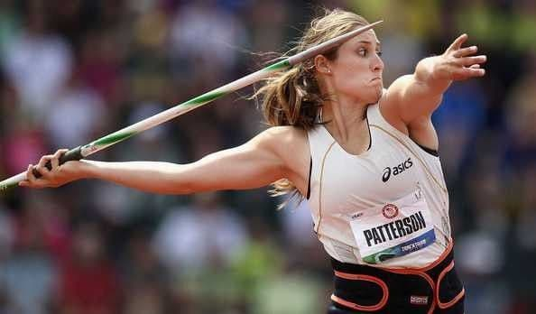
خطوات الرمي: وهي عبارة عن الخطوات التي ينتقل فيها اللاعب من الركض
المواجه في الاقتراب إلى وضع الرمي الجانبي قبل قوس الرمي.
ويحدث هذا الانتقال في ثلاث إلى خمس خطوات وتعتبر الخمسة خطوات التي
يقطعها اللاعب في المسافة المحصورة بين العلامة الضابطة وبالقرب من قوس
الرمي ويتراوح طولها مابين 9-11وتعتبر هذه المسافة هي حلقة الاتصال او عامل الربط بين القوة الدافعة المستمدة من الاقتراب ورمي الرمح واطلاقه

Slide 10
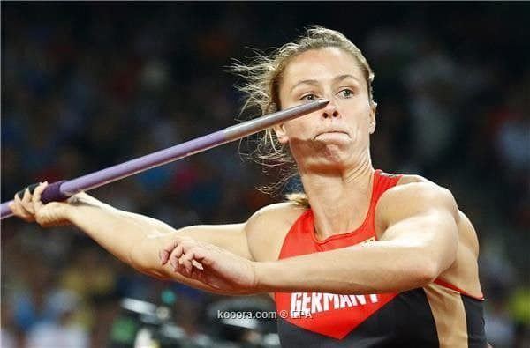
الرمي: تتحرك القدم اليسرى بمنتهى السرعة للأمام في خطوة كبيرة على قدر الإمكان
حيث تعطي هذه الخطوة أكبر مسافة ممكنة للأمام لتهبط بعد ذلك على الكعب دون أي انثناء في مفصل الركبة لتشيد قاعدة متينة للجسم تمكنه من استغلال أقصى قوة لكل أعضائه زيادة على إتاحة الفرصة للانتفاع بكل قوى الذراع الميكانيكية بالرمح لأقصى مسافة ممكنة وخلال تقدم الرجل اليسرى للأمام تدفع الرجل اليمنى الأرض بقوة في اتجاه الرمي وبذلك يدفع الحوض ليدور بقوة للأمام ويصل الجذع بذلك إلى أقصى تقوس للخلف ثم اداء الرمي.

Slide 11
التوازن (التبديل):وهي المرحلة التي يتم فيها تبديل الرجلين الواحدة
مكان الأخربعد عملية الرمي وذلك لعدم الخروج من القوس الذي
هو نهاية الركضة التقريبية من خلال عملية تحويل السرعة الأفقية إلى سرعة عمودية .

